Slide 1
因子分析
Factor Analysis (FA)

Slide 2
因子分析
§8.3 参数估计
一、主成分法
二、主因子法
三、最大似然法

Slide 3

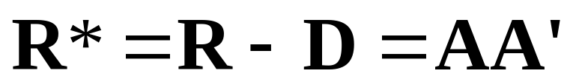
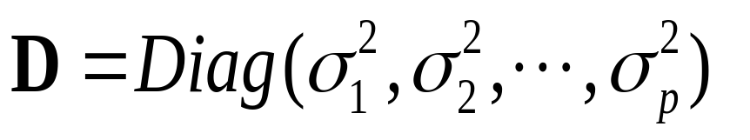
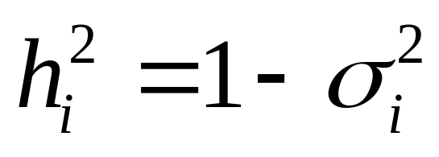
一、主成分法 PC
二、主因子法 Principal axis factoring，PAF
公式8.3.2
R*称为约相关矩阵(reduced correlation matrix)，如果已知个性方差矩阵D，对角线元素为：

Slide 4
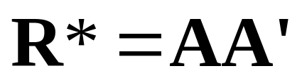
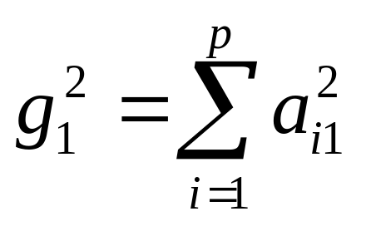
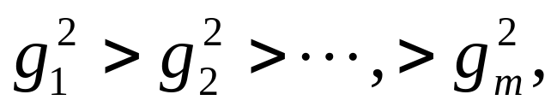
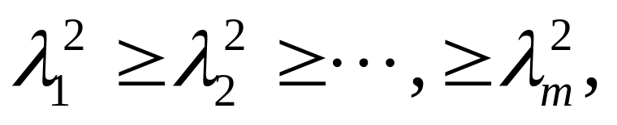
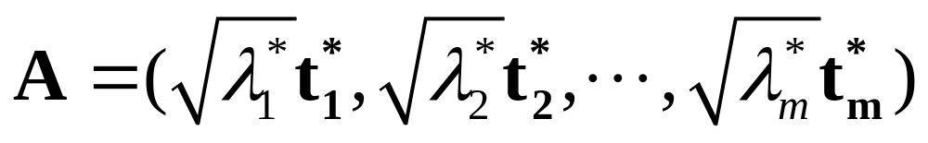
对
求解
要求因子载荷矩阵A保证第一个公因子 f1最大，即：
各列平方和为特征值，公式8.3.3
最大，并且有
R*的特征向量的特征值满足：
解得：

Slide 5
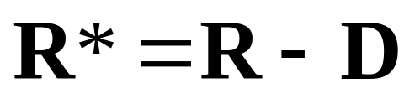
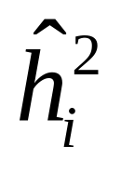
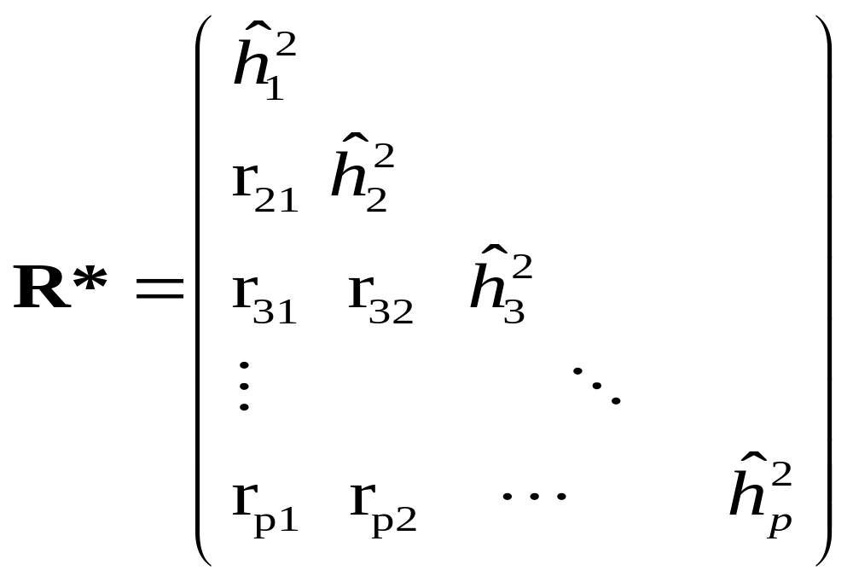
对于样本数据，R可计算，D未知，约相关
矩阵对角线元素需要给出初始值

Slide 6
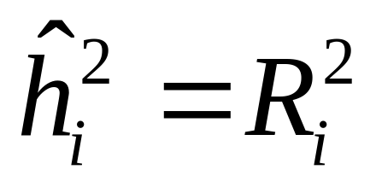
初始值的估计方法：
（1）各个变量和其他变量的复相关系数的平方
The squared multiple correlations (SMC)
（决定系数）
得到约相关矩阵的全部对角线元素

Slide 7
*例7.8.2,p271*.
GET FILE='N:\例832.sav'.
Varia Lab x1 "100米（秒）" x2 "200米（秒）" x3 "400米（秒）" x4 "800米（秒）" / x5 "1500米（分）"x6 "5000米（分）" x7 "1万米（分）" x8 "马拉松（分）".
*计算复相关系数.
REGRE /DEPED x1 /METHOD=ENTER x2 x3 x4 x5 x6 x7 x8.
REGRE /DEPEN x2 /METHOD=ENTER x1 x3 x4 x5 x6 x7 x8.
REGRE /DEPED x3 /METHOD=ENTER x1 x2 x4 x5 x6 x7 x8.
REGRE /DEPEN x4 /METHOD=ENTER x1 x2 x3 x5 x6 x7 x8.
REGRE /DEPED x5 /METHOD=ENTER x1 x2 x3 x4 x6 x7 x8.
REGRE /DEPEN x6 /METHOD=ENTER x1 x2 x3 x4 x5 x7 x8.
REGRE /DEPED x7 /METHOD=ENTER x1 x2 x3 x4 x5 x6 x8.
REGRE /DEPEN x8 /METHOD=ENTER x1 x2 x3 x4 x5 x6 x7.

Slide 8
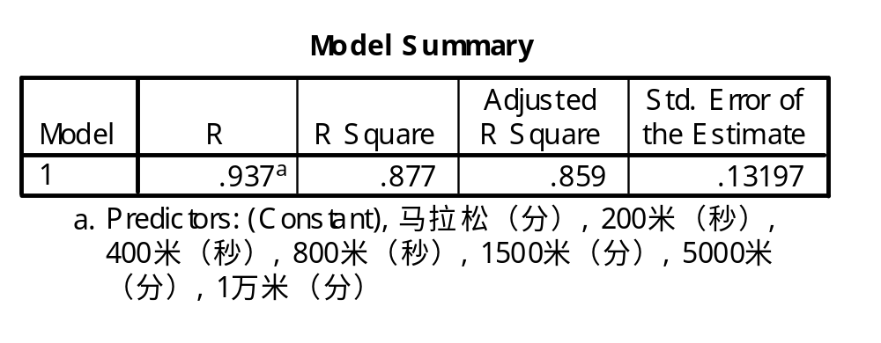
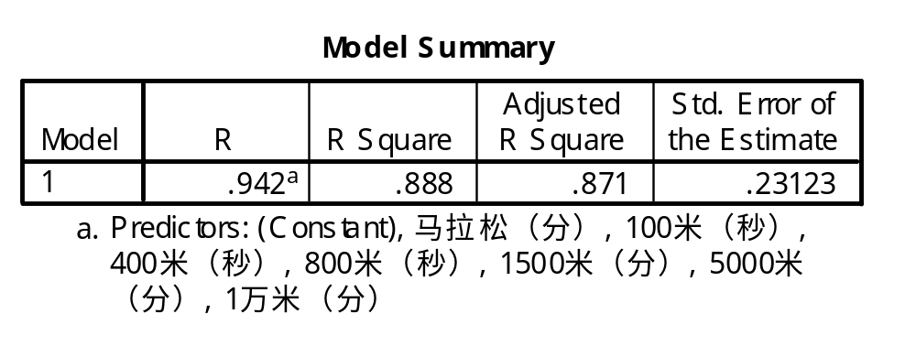



Slide 9

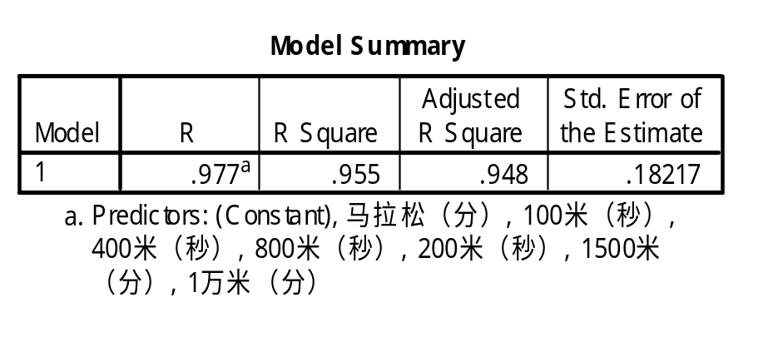
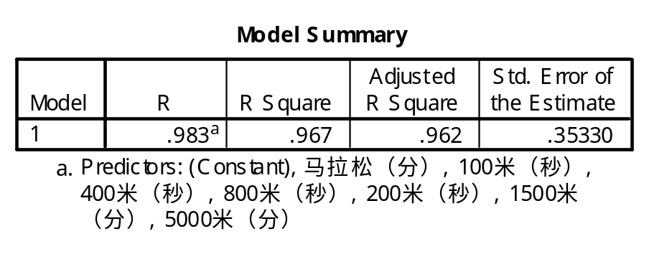
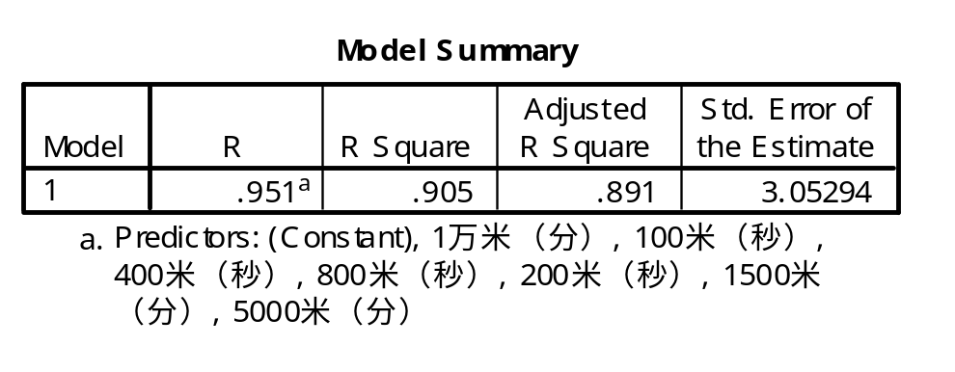

Slide 10
约相关矩阵(初始值)
corr .877
corr .923 .888
corr .841 .851 .845
corr .756 .807 .870 .884
corr .700 .775 .835 .918 .927
corr .619 .695 .779 .864 .928 .955
corr .633 .697 .787 .869 .935 .975 .967
corr .520 .596 .705 .806 .866 .932 .943 .905
约相关矩阵的特征值、因子载荷、共性方差
p272, 表8.3.2

Slide 11
约相关矩阵(第一次估计)
corr .897
corr .923 .906
corr .841 .851 .856
corr .756 .807 .870 .881
corr .700 .775 .835 .918 .926
corr .619 .695 .779 .864 .928 .960
corr .633 .697 .787 .869 .935 .975 .974
corr .520 .596 .705 .806 .866 .932 .943 .907
再计算约相关矩阵的特征值、因子载荷、共性方差

Slide 12
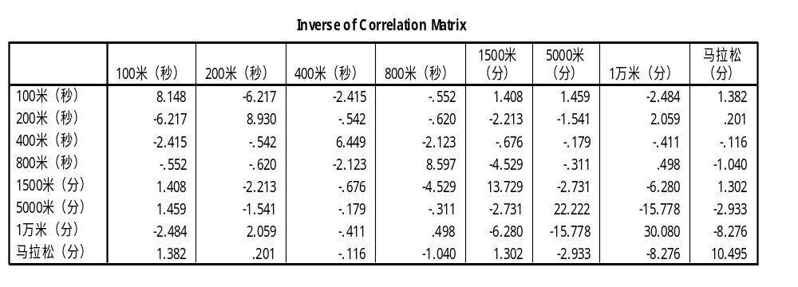
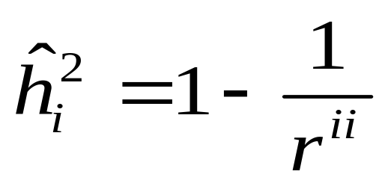
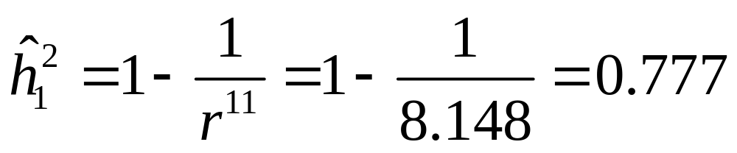
（2）相关矩阵的逆矩阵的主对角元素
约相关矩阵的全部对角线元素

Slide 13
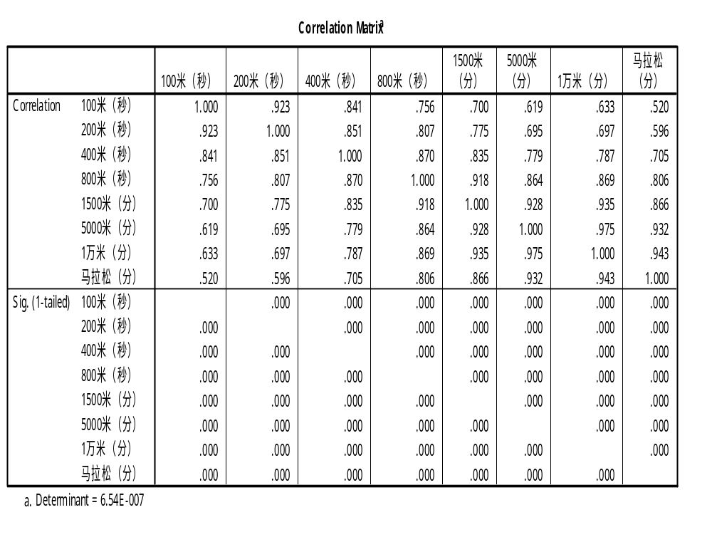
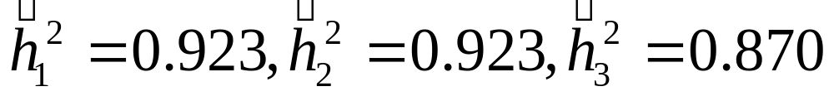
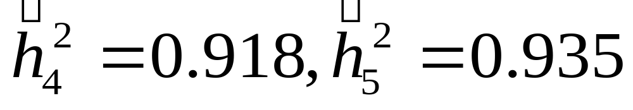
（3）各个变量和其他变量的最大相关系数(绝对值)

Slide 14
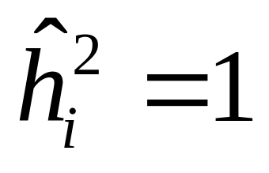
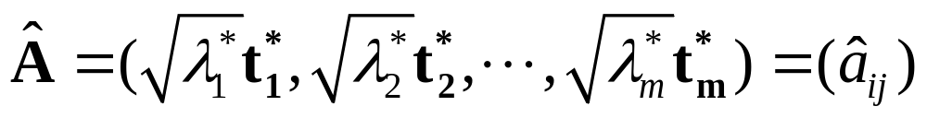
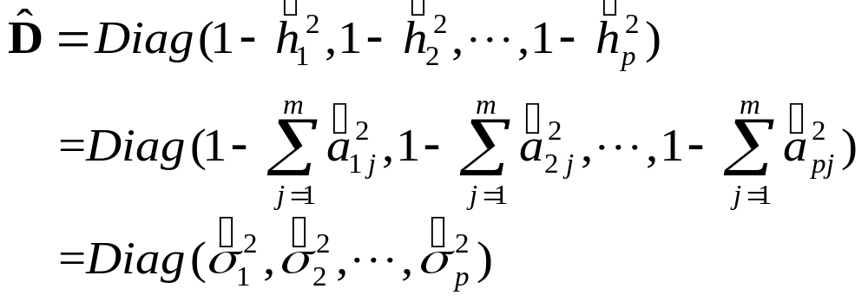
（4）主成分的解
由于约相关矩阵R*不再是非负定矩阵， R*的部分特征值可能小于0。A矩阵和D矩阵的估计值分别为：
可以迭代求解，直到稳定

Slide 15
*例8.3.2,p271.
NEW FILE.
GET FILE='N:\例832.sav'.
Varia Lab x1 "100米（秒）" x2 "200米（秒）" x3 "400米（秒）" x4 "800米（秒）" / x5 "1500米（分）"x6 "5000米（分）" x7 "1万米（分）" x8 "马拉松（分）".

Slide 16
*主因子法.
FACTOR
/VARIABLES x1 to x8
/PRINT ALL
/PLOT EIGEN
/CRITERIA FACTORS(2) ITERATE(1)
/EXTRACTION PAF
/ROTATION NOROTATE
/METHOD=CORRELATION .

Slide 17
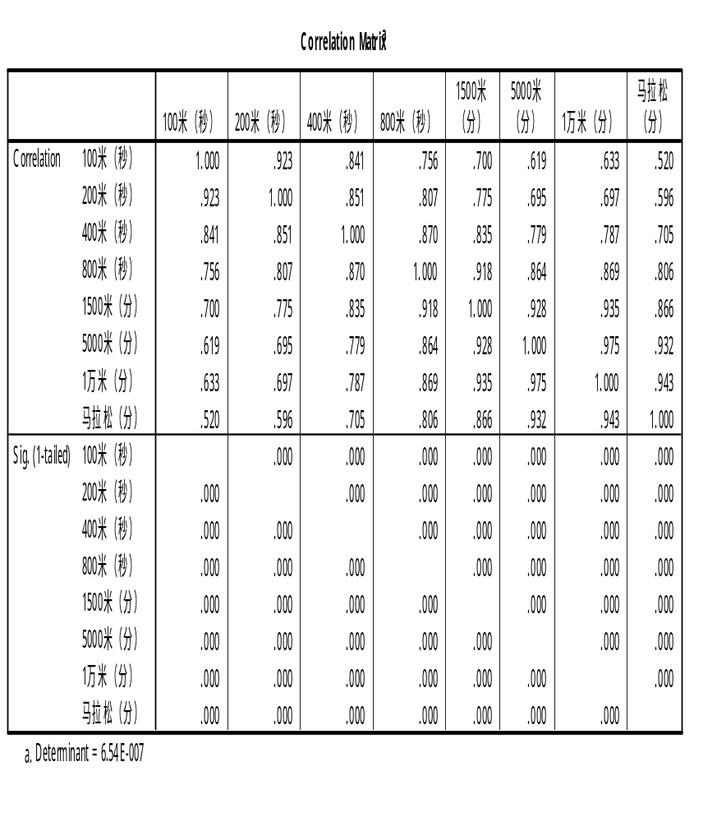
各变量的决定系数作为约相关矩阵主对角线元素的估计值

Slide 18
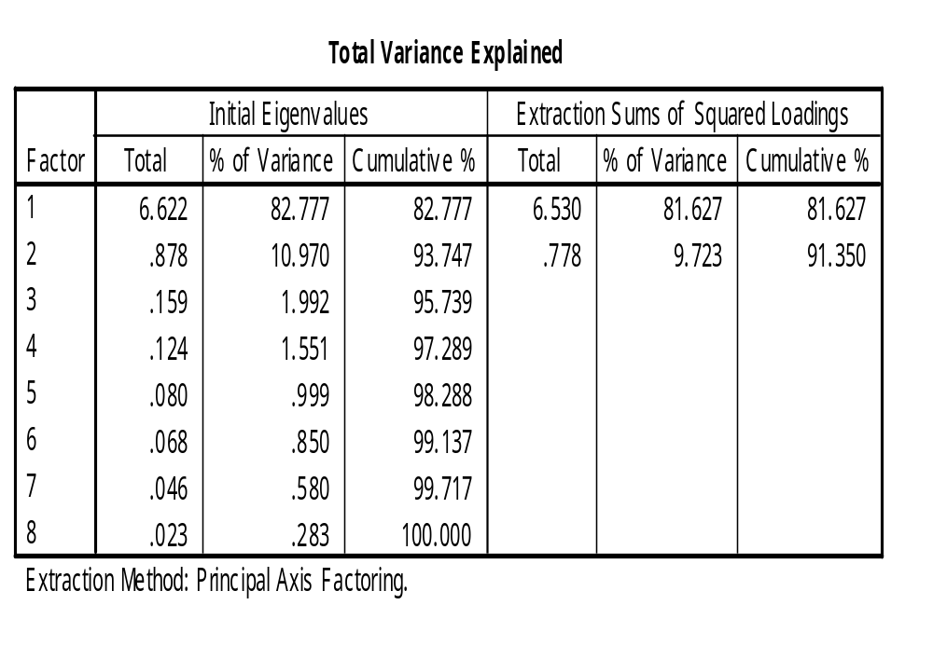

Slide 19
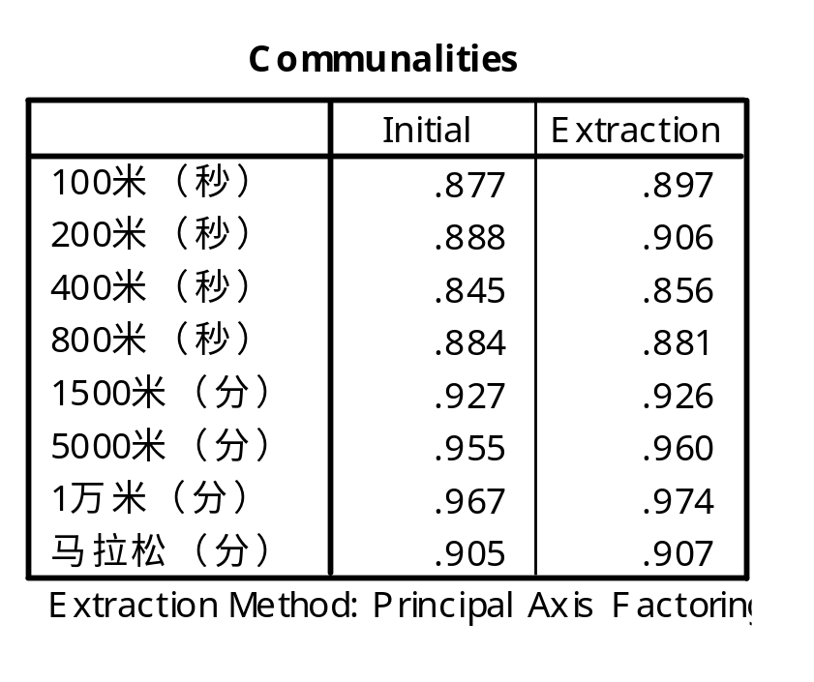
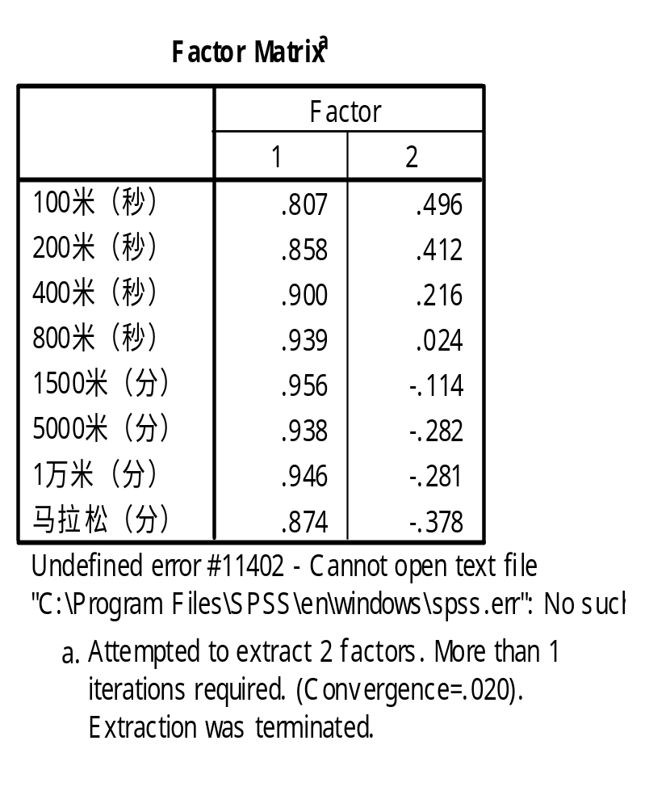
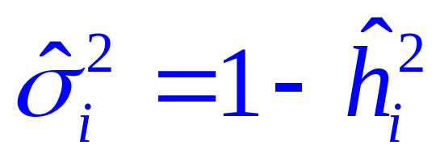
272页,表8.3.2

Slide 20
一、主成分法 PC
二、主因子法 Principal axis factoring，PAF
三、最大似然法 Maximum likelihood ，ML
设 m个公因子f～Nm( 0, I )，
特殊因子ε～Nm( 0, D )，且 f， ε相互独立，
则原始向量 X～Nm( μ,Σ )。

Slide 21
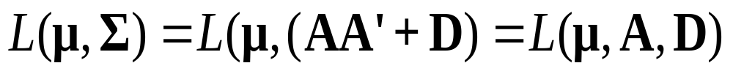
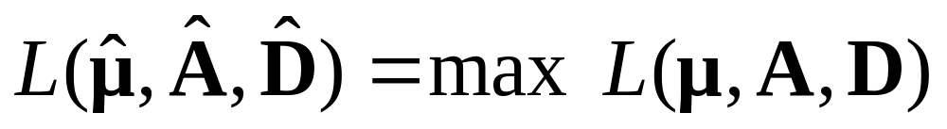
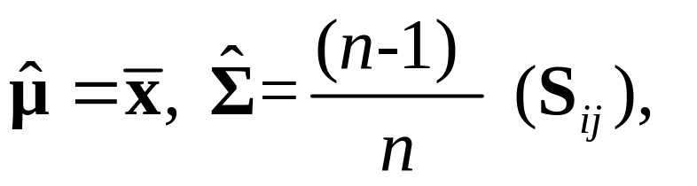
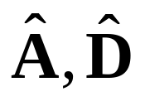
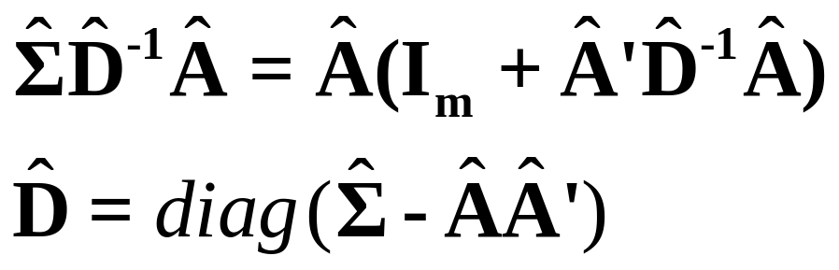
通过n个样本可得到似然函数
是下列方程组的解：
公式8.3.5
约束条件：A’D⁻¹A是对角矩阵
公式8.3.6

Slide 22
注意事项：
（1）原始向量 近似多元正态分布或大样本数据；
（2）计算量大（约是主因子法的100倍）；
（3）通常先用主因子法确定因子个数；
（4）只适用于相关矩阵（标准化变量）（SPSS ）
Invalid if METHOD=VARIANCE.

Slide 23
*例8.3.3,p273.
NEW FILE.
GET
FILE='N:\例832.sav'.
Varia Lab x1 "100米（秒）" x2 "200米（秒）" x3 "400米（秒）" x4 "800米（秒）" / x5 "1500米（分）"x6 "5000米（分）" x7 "1万米（分）" x8 "马拉松（分）".
273页，

Slide 24
*最大似然法.
FACTOR
/VARIABLES x1 to x8
/PRINT ALL
/PLOT EIGEN
/CRITERIA FACTORS(2) ITERATE(15)
/EXTRACTION ML
/ROTATION NOROTATE
/METHOD=CORRELATION .

Slide 25
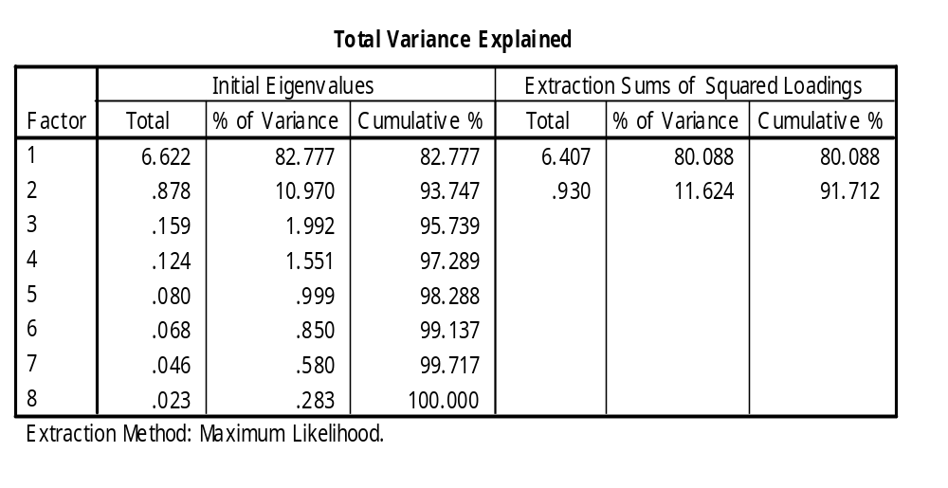

Slide 26
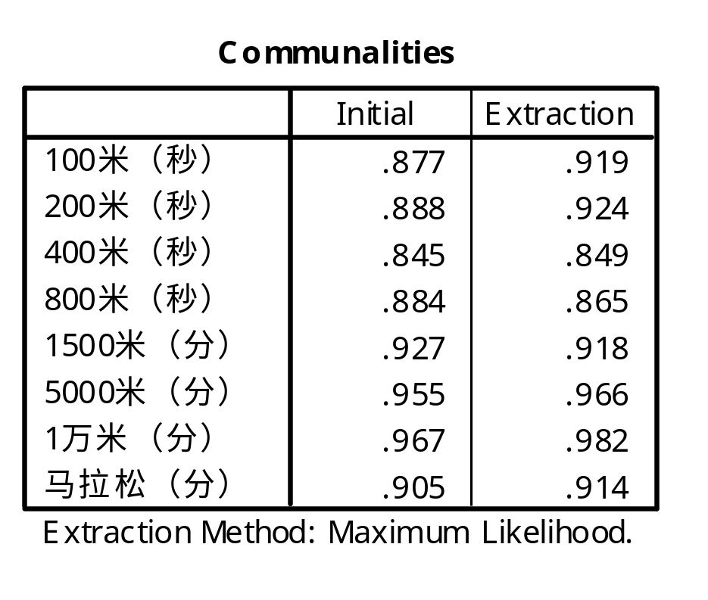
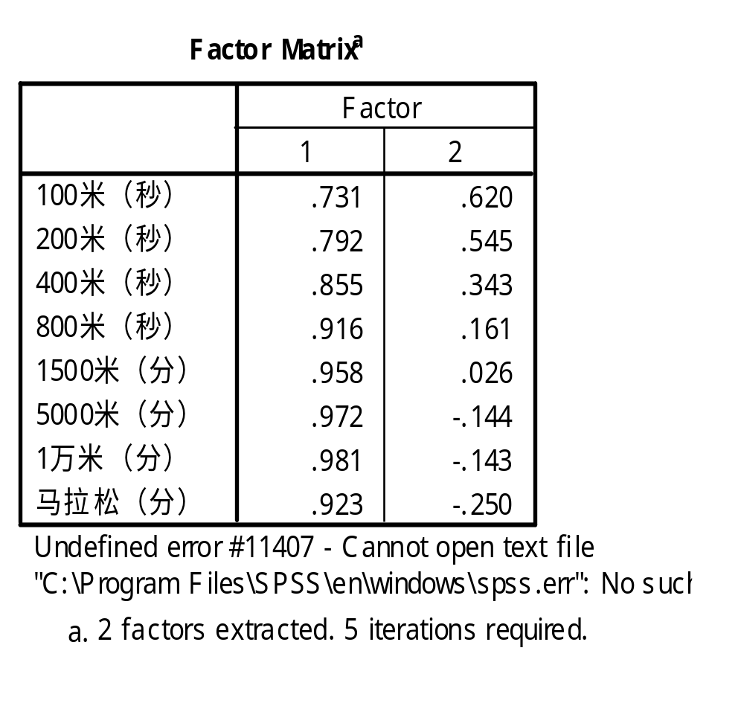
274页, 与表8.3.2的系数不全相同

Slide 27
*例8.3.3,p273*.
GET
FILE='C:\Users\user\Documents\teaching2009\多元分析2009\数据\例832.sav'.
Varia Lab x1 "100米（秒）" x2 "200米（秒）" x3 "400米（秒）" x4 "800米（秒）/ x5 "1500米（分）"x6 "5000米（分）" x7 "1万米（分）" x8 "马拉松（分）".
*正态性检验.
INC 'C:\SPSS_LIB\Multinor.txt'.
Multinor
VarsNum=8
VarsIn= x1 to x8 .
调用
宏程序
宏命令

Slide 28
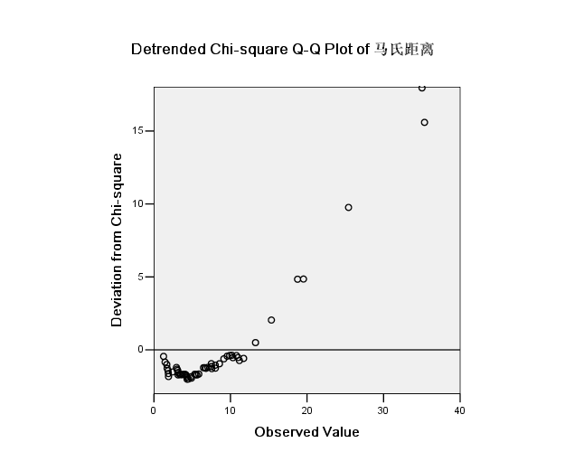
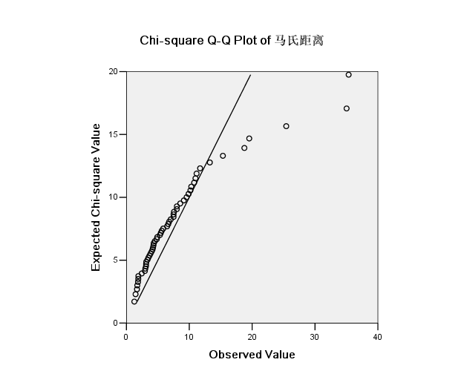

Slide 29
多元正态性检验的宏程序:
文件位置: 'C:\SPSS_LIB\Multinor.txt'.
*多元正态性检验.
DEFINE Multinor (VarsNum=!TOKENS(1)
/VarsIn=!CMDEND).
SET errors=none.
SET mxloops=9999.
SAVE outfile=temp.

Slide 30
Matrix.
Get X /Variables = !VarsIn.
Print X /FORMAT "f12.2"/Title"数据矩阵".
Com M=Csum(X)/Nrow(X).
Print M /FORMAT “f12.4”/ Title“均数向量” /SPACE=3.
Com L=T (X)*X-Nrow(X)*T (M)*M.
Print L/FORMAT "f12.4"/ Title"离差矩阵".
Com S=L/(Nrow(X)-1).
Print S/FORMAT "f12.4"/Title"协方差矩阵".
Com D=Mdiag(Sqrt(Diag(S))).
Com R=Inv(D)*S*Inv(D).
Print R/FORMAT "f12.4"/Title"相关矩阵".

Slide 31
Com D2=X(:,1).
LOOP J=1 TO NROW(X).
+ COMP D2(J,1)=(X(J,:)-M)*INV(S)*T(X(J,:)-M).
END LOOP.
PRINT D2 /FORMAT "f10.4"/ TITLE="马氏距离" /SPACE=3.
SAVE {x, D2} /OUTFILE=*
/VARIABLES = !VarsIn, D2.
End matrix.
Variable Lab D2 '马氏距离'.
PPLOT /VARIABLES=D2 /DIST=CHI(!VarsNum).
GET FILE=temp.
!ENDDEFINE.

Slide 32
*例8.3.3,p273
多元正态性检验的宏命令:
INC 'C:\SPSS_LIB\Multinor.txt'.
Multinor
VarsNum=8
VarsIn=x1 to x8 .

Slide 33
练习题
《医学统计学》 p439，16岁男性生长发育
因子分析参数估计（PC，PAF，ML）。
绘制因子分析路径图。
P298，8.4 (要求同上）

